Slide 1

DOSKONALENIE TRENERÓW WSPOMAGANIA OŚWIATY
Moduł VI
Kształtowanie postawy kreatywności u uczniów
na I etapie edukacyjnym

Slide 2
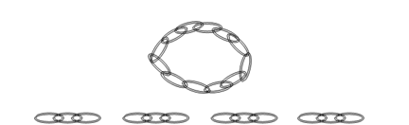

Slide 4
Bariery związane z człowiekiem, np:
Ograniczenia percepcyjne
Ograniczenia intelektualne
Ograniczenia emocjonalne
Ograniczenia związane z postawami

Slide 5
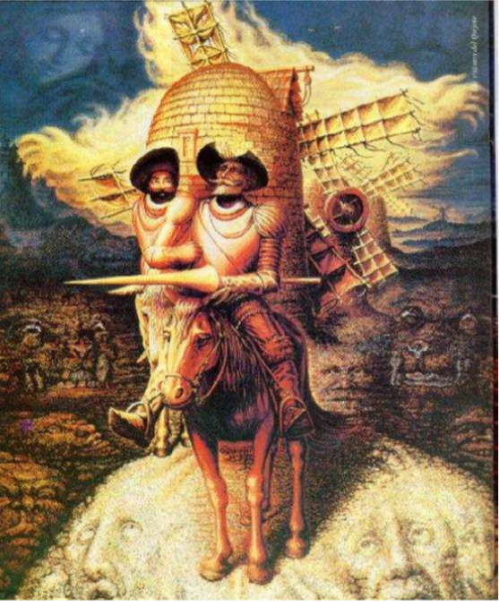
Selektywna percepcja

Slide 6
Bariery związane z postawami uczniów:
Brak nastawienia badawczego i lęk przed nowością
Niecierpliwe dążenie do jakiegokolwiek wyniku
Kopiowanie wzorów i ściąganie z twórczości innych

Slide 7
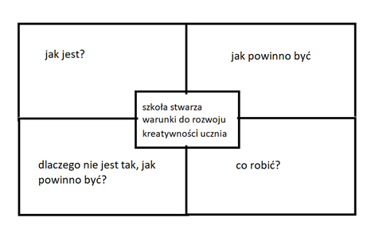

Slide 8
https://www.youtube.com/watch?v=yv9dZe30_6U

Slide 9
Cechy “małego twórcy”:
dziecko pełne pomysłów, w zakresie różnych przedmiotów i zainteresowań;
posiada inwencję twórczą;
wymyśla oryginalne dzieła, opowiadania, sztuki, gry i piosenki;
wykorzystuje znane materiały i środki w nowy, niezwykły sposób;
chętnie eksperymentuje i sprawdza hipotezy, by uzyskać odpowiedź na nurtujące pytania;
zadaje dużo pytań stawianych zwykle przez starszych lub dorosłych;
jest elastyczny w myśleniu, otwarty na nowe pomysły i metody;
jest wytrwały w podejmowanym przez siebie przedsięwzięciu;
lekceważy konwencjonalne sposoby i metody;
może się ubierać i zachowywać w sobie tylko właściwy sposób

Slide 10
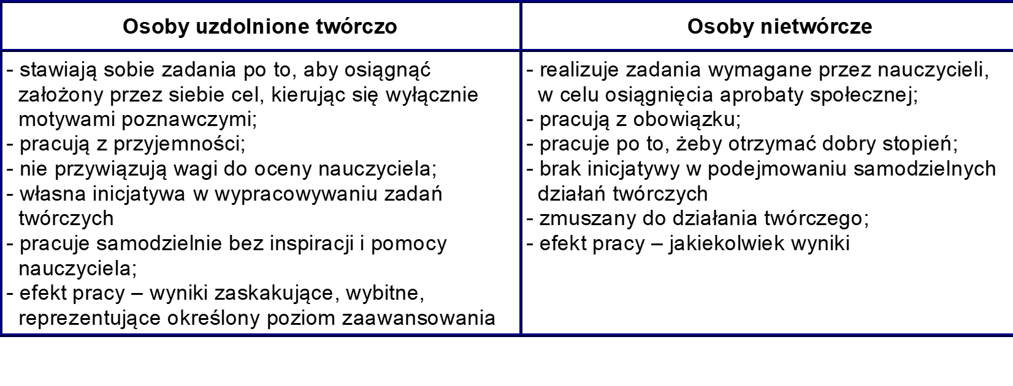
Jak odróżnić ucznia twórczego od nietwórczego?

